Slide 1
Автор: Котова Наталья Петровна – учитель биологии и химии, кандидат биологических наук

Slide 2
1. Что такое природа?
о
все, что сделано руками человека;
П
все, что нас окружает и существует независимо от человека;
р
все, что нас окружает.

Slide 3
2. Какая бывает природа?
П
Р
живая и неживая;
с
только живая;
к
только неживая.
3. Что относится к неживой природе?
а
голубь;
е
стул;
И
снег

Slide 4
4. Какое царство не относится к живой природе?
б
царство растений;
П
Р
царство льда;
Р
в
И
царство животных.
5. Что называется средой обитания?
а
другие организмы;
часть природы, в которой живут организмы.
О

Slide 5
6. Как называются среды обитания организмов?
в
небо, воздух и вода;
П
наземно-воздушная, водная, почвенная.
Р
Д
И
7. Что изучает наука экология?
Р
взаимосвязь живых организмов друг с другом и окружающей средой;
О
А
у
неживую природу.

Slide 6
Н. С. Крылов
«Русская зима»
Н. К. Саврасов
«Пейзаж с радугой»

Slide 7
Единство живой и неживой природы

Slide 8
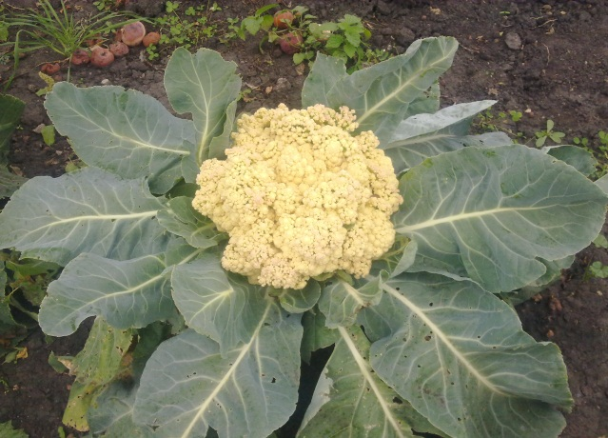
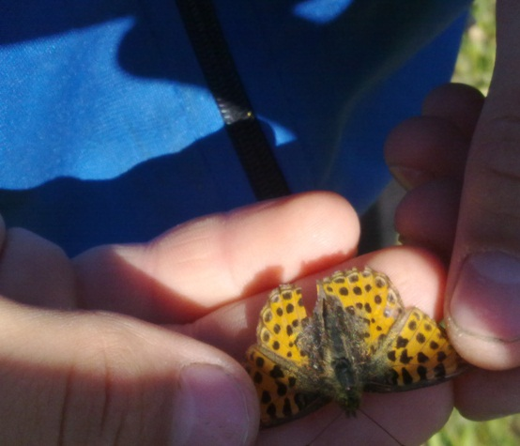
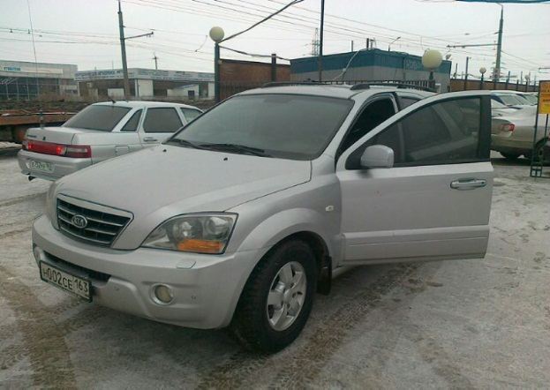
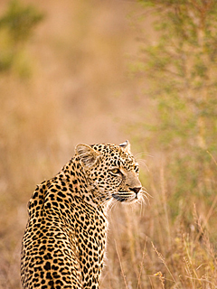
Тела живой и неживой природы можно характеризовать по общим признакам: высоте, длине, ширине (размер), форме, цвету, объему, массе.

Slide 9
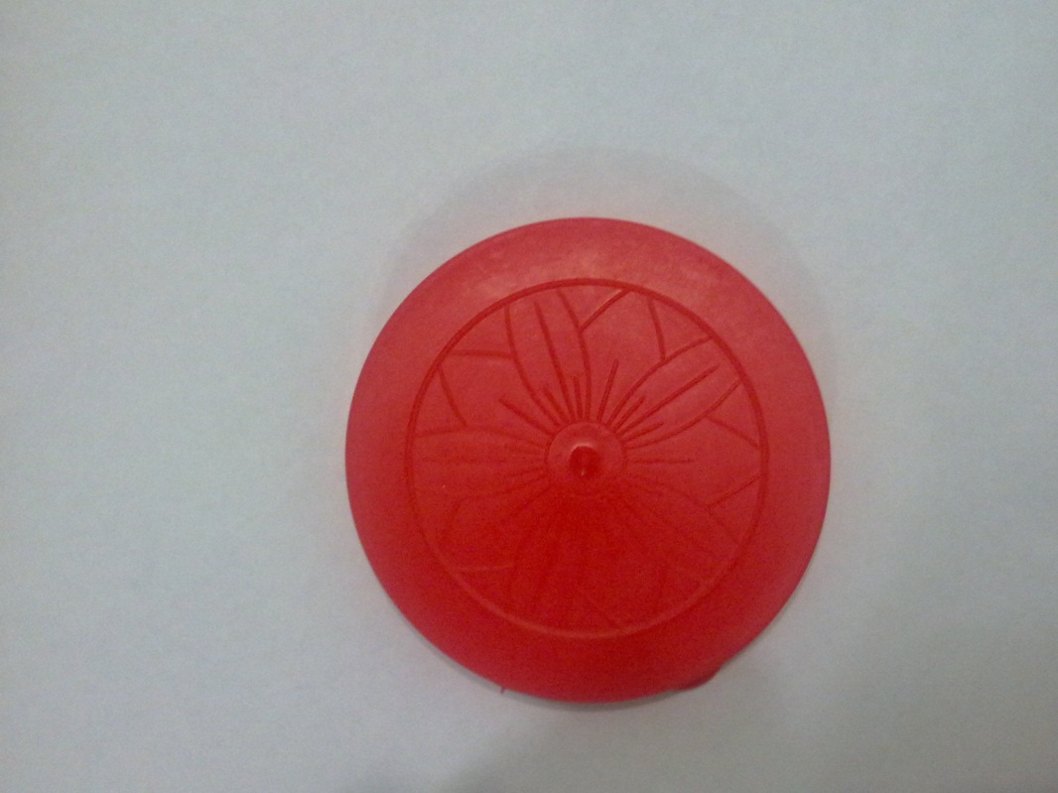
ТЕЛА СОСТОЯТ ИЗ ВЕЩЕСТВ
Одинаковые тела могут состоять
из разных
веществ

Slide 10
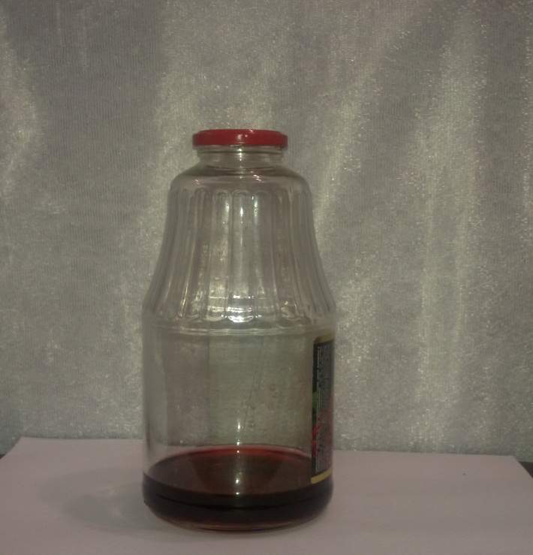
Разные тела могут состоять из одинаковых веществ

Slide 11
ВЫВОД: Веществами называют то, из чего состоят тела.
Вещества бывают твердые,

Slide 12
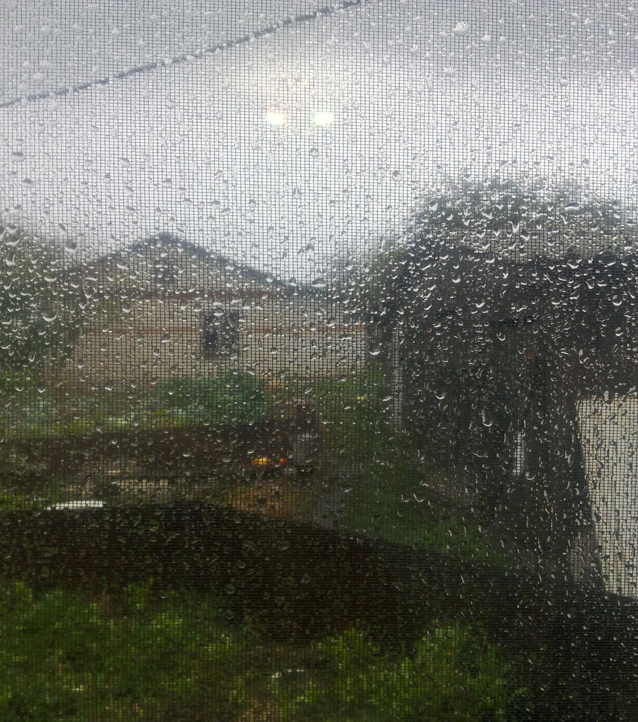
жидкие,

